Slide 1
ЭВОЛЮЦИЯ МАРКЕТИНГА НА БАНКОВСКОМ РЫНКЕ
Ксения Касьянова
Директор по исследованиям и разработкам КРОС

Slide 2

1998
2008
2014
2022

Slide 3
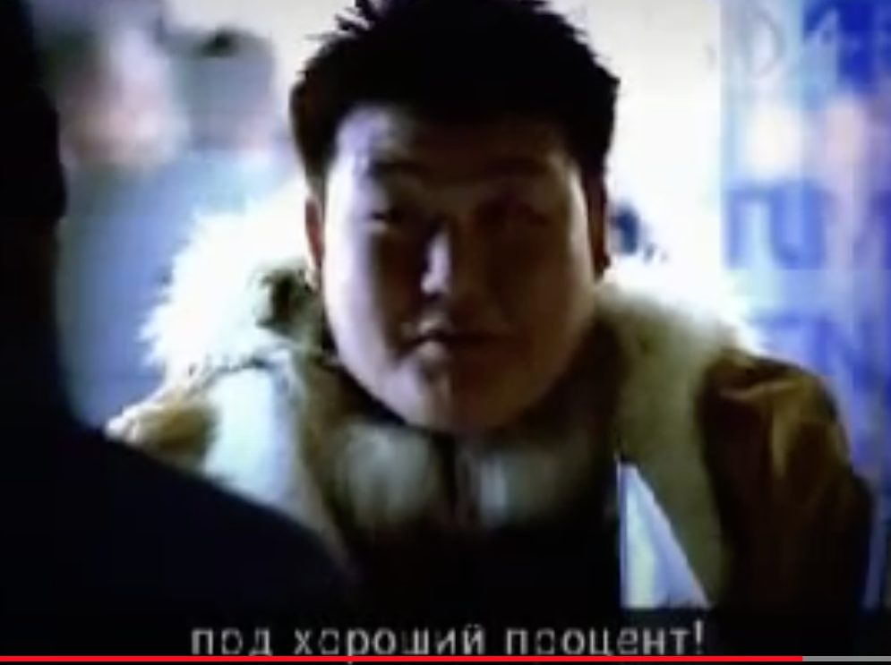
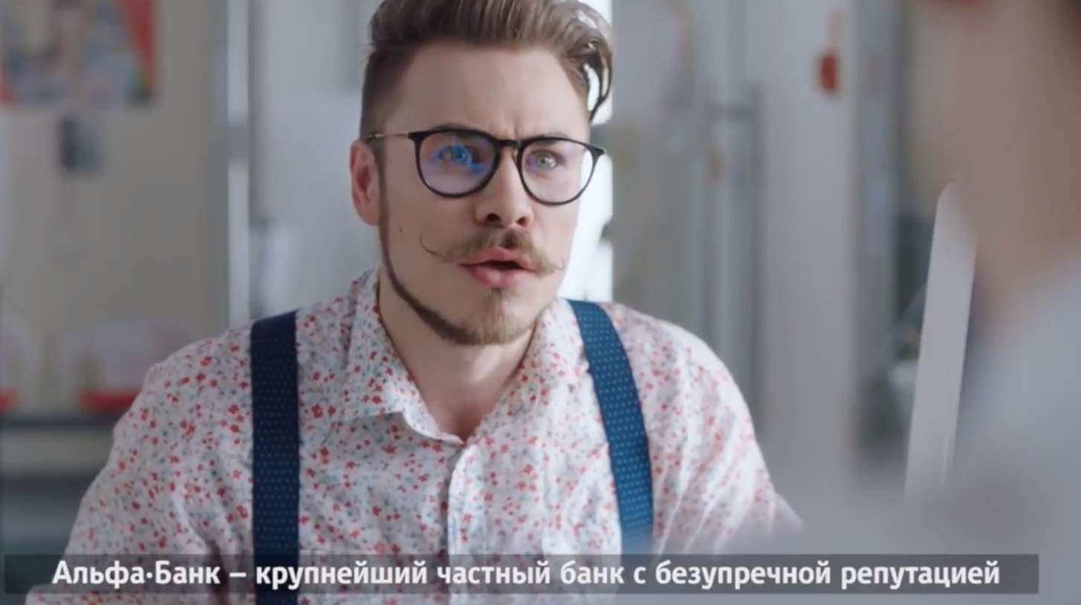
Коротко об эволюции рекламы на банковском рынке
2003
2017
https://www.youtube.com/watch?v=njfYQjiRyu0
https://www.youtube.com/watch?v=837dwU3JkmA

Slide 4
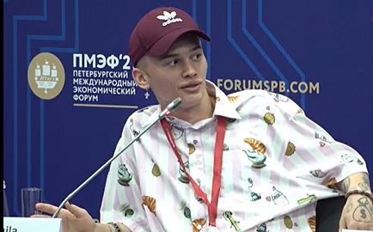
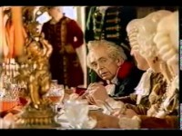
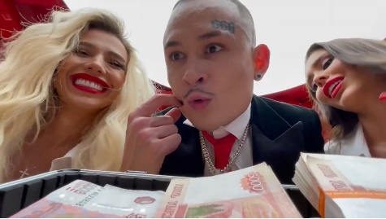

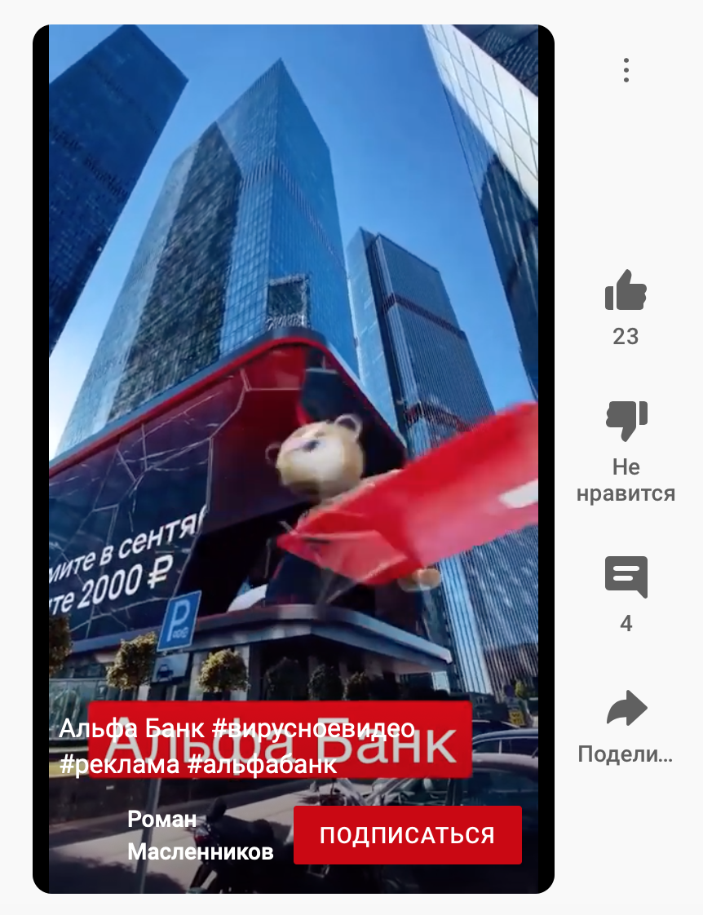
2008
2014

Slide 5
Репутация и бренд
Бренд
Имиджевая реклама
Игра
Репутация
Новости
Реальность
Постоянная
Меняющаяся

Slide 6
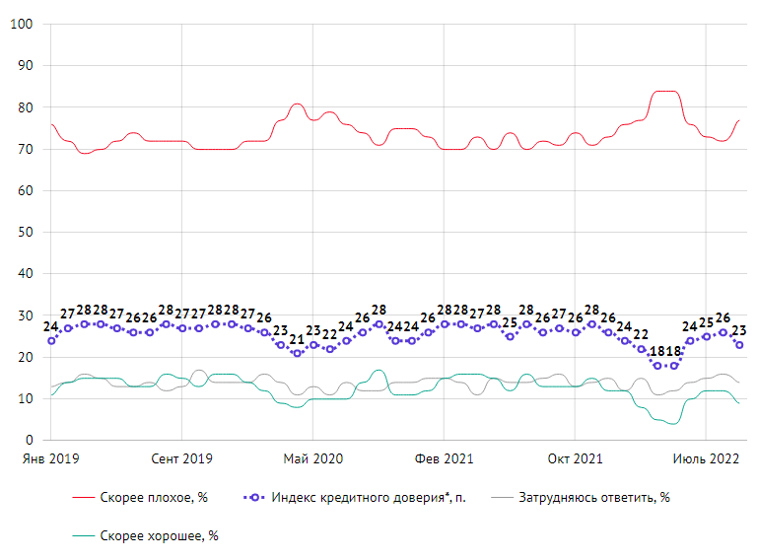
Кризис доверия

Slide 7
Что-то поменялось
Маркетинг = Затраты
Маркетинг = Инвестиции
vs
Снижение затрат
Оптимизация инвестиций

Slide 9
CMO vs CTO

Slide 10
Бесшовный клиентский опыт (Диджитал сервисы и аппы)
Social Media Listening для CJM и качественного управления репутацией
Локализация и работа с сообществами
Поиск новых источников траффика и SEO / развитие owned media

Slide 11
СПАСИБО

